Slide 1
Crescer através das falhas
Teen Challenge Farm
London, Ontario

Slide 2
Cheguemo-nos com confiança ao trono de Deus para podermos receber misericórdia e graça, e para sermos ajudados sempre que tivermos necessidade.
Hebreus 4:16

Slide 3
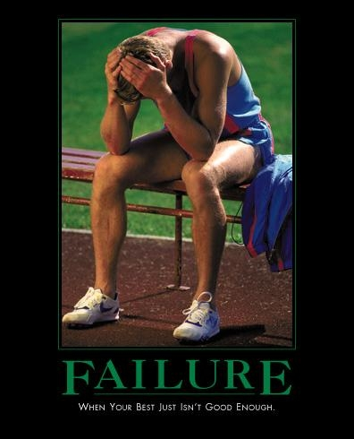
As causas da minha falha
FALHA: quando o teu melhor não é
suficientemente bom!

Slide 4
Um: Os diferentes tipos de falha
Falhas que não são pecado
Erros
Perder um jogo
Não passar um teste
Não marcar um golo
« O Homem que não comete erros,
é aquele que normalmente,
não faz nada .»

Slide 5
Um: Os diferentes tipos de falha
Falhas que são pecado
Não obedecer às leis de Deus (e às leis dos homens)
Não fazer o que está correcto
Sempre que se cede à tentação para pecar

Slide 6
Um: Os diferentes tipos de falha
Falha que conduz ao pecado

Slide 7
Dois : A resposta de Deus à minha falha
Deus fica triste quando falhamos
Deus dá-nos uma consciência pesada
Deus prometeu perdoar-nos
« A sua consciência está aqui para o ver.
Está indisponível como de costume?»

Slide 8
Dois : A resposta de Deus à minha falha
Deus corrige os Seus filhos
Deus dá-nos uma razão para ter esperança no futuro

Slide 9
Três : Compreendendo os meus problemas
Problemas superficiais
Causas superficiais
Problemas de raíz
Causas de raíz

Slide 10
Três: Compreendendo os meus problemas
Quadro página 49

Slide 11
Crescer através das falhas
Teen Challenge Farm
London, Ontario

Slide 12
Cheguemo-nos com ________ao trono de Deus para podermos receber_________ ________, e para sermos ajudados sempre que tivermos ____________ .
Hebreus 4:16

Slide 13
Cheguemo-nos com confiança ao trono de Deus para podermos receber misericórdia e graça, e para sermos ajudados sempre que tivermos necessidade.
Hebreus 4:16

Slide 14
Quatro: As consequências da falha
Pecado leva à morte – Romanos 6:23
Culpa
A sensação de vazio
Disciplina – II Samuel 12:12-14
Maus hábitos
Dependências
Memórias e mágoa do passado

Slide 15
Cinco: Formas comuns de responder à falha
Livrar-se apenas do problema superficial
Escondê-lo
Fugir do problema
Instalámos monitores pequenos, porque
Assim os nossos problemas parecem
pequenos.

Slide 16
Cinco: Formas comuns de responder à falha
OK. Ela está a tentar dizer-me algo. Era
Suposto eu ter feito qualquer coisa.. Pensa
David…Pensa…
Ignorar o problema
Expô-lo publicamente
Dar desculpas e justificar o problema
Reagir de acordo com o padrão de Deus
Este casal está a experimentar graves
problemas de comunicação.

Slide 17
Seis: O que devo fazer quando falho ?
Admitir que estava errado
Pedir perdão a Deus
Decidir parar de pecar.

Slide 18
Seis: O que devo fazer quando falho ?
Procurar as causas da falha
Procurar a solução de Deus para a minha falha.
Não desanimar se falhou de novo
Aceitar a correcção sem ressentimento
Para não ser criticado: faz nada
diz nada
sê nada

Slide 19
Sete : Antes de pedir perdão
Admitir para si e para Deus que se errou
Perceber exactamente o que fez de errado

Slide 20
Oito: Formas erradas de pedir perdão
“SE estava errado, por favor perdoa-me …”
“Nós errámos …”

Slide 21
Nove : A forma correcta de pedir perdão
“Estava errado (diz o que fizeste errado). Perdoas--me?”

Slide 22
Crescer através das falhas
Teen Challenge Farm
London, Ontario

Slide 23
________ com ________ao trono de _____ para podermos receber_________ ________, e para sermos _______ sempre que tivermos ____________ .
Hebreus 4:16

Slide 24
Cheguemo-nos com confiança ao trono de Deus para podermos receber misericórdia e graça, e para sermos ajudados sempre que tivermos necessidade.
Hebreus 4:16

Slide 25
Ten: O padrão bíblico de restituíção
Restaurar o relacionamento com Deus
Restaurar o relacionamento com a nossa família
Acertar os erros

Slide 26
Ten: O padrão bíblico de restituíção
Mateus 5:23-24
Lucas 19:1-10
Gálatas 6:1-2

Slide 27
Onze: Como restituir
Assume um compromisso com Deus
Restaura o relacionamento com a pessoa
Fazer a restituição material

Slide 28
Doze: Os resultados ao fazer uma restituição
Paz interior
Momentos difíceis
Uma oportunidade para testemunhar – falamos do que somos
Poderás ser perdoado

Slide 29
Crescer através das falhas
Teen Challenge Farm
London, Ontario

Slide 30
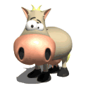
Treze: A definição de aborrecimento
Aborrecimento: Tédio, odiar, enfastiar-se
Rei Salomão estava
ABORRECIDO

Slide 31
Porque fico aborrecido ? (Ficha 3 – grupo)
Não tenho nada para fazer.
Não estou interessado no que os outros estão a fazer
Não gosto do que estou a fazer
Estou cansado ou deprimido
Não espero nada da vida

Slide 32
Porque fico aborrecido ?
Não vejo os benefícios do que estou a fazer.
Tenho algo em abundância, mas não tenho variedade
Estou a trabalhar
Não estou a dar o meu melhor em todas as áreas da minha vida – física, mental e espiritual
NÓS PERMITIMOS QUE ACONTEÇA REACÇÃO PESSOAL

Slide 33
Catorze: Quais os resultados de estar aborrecido?
Sente-se cansado, sonolento e preguiçoso
Não apetece trabalhar
Sente-se deprimido
Arranjo sarilhos
Não me dou bem com os outros

Slide 34
Catorze: Quais os resultados de estar aborrecido?
Deixo de tentar e desisto
Desenvolvo maus hábitos
Sinto-me frustrado
Perco o interesse no que estou a fazer
Ingiro tóxicos

Slide 35
Quinze: Como prevenir o Aborrecimento?
Desenvolvendo um crescimento
em todas as áreas da vida
EQUILIBRADO

